Slide 1
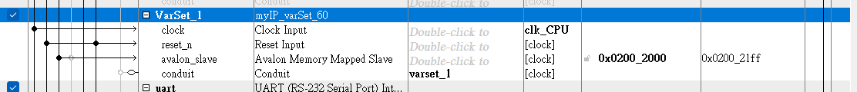
目的:
新增 o_latch_trigger 輸出 port，讓 nios2 在讀取該 reg 時有一個 trigger 訊號可以給 .sv 模組使用

Slide 2
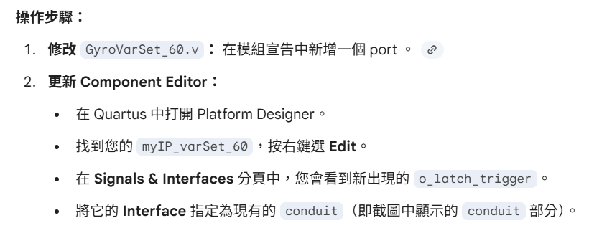

Slide 3
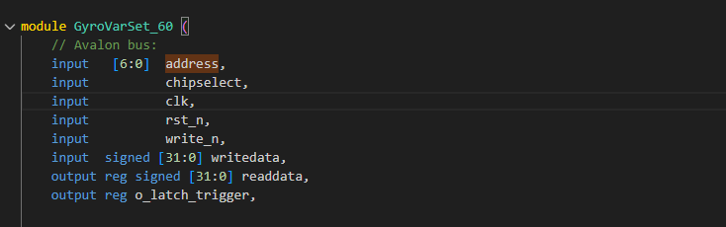
新增 o_latch_trigger port
對應邏輯也先新增好

Slide 4
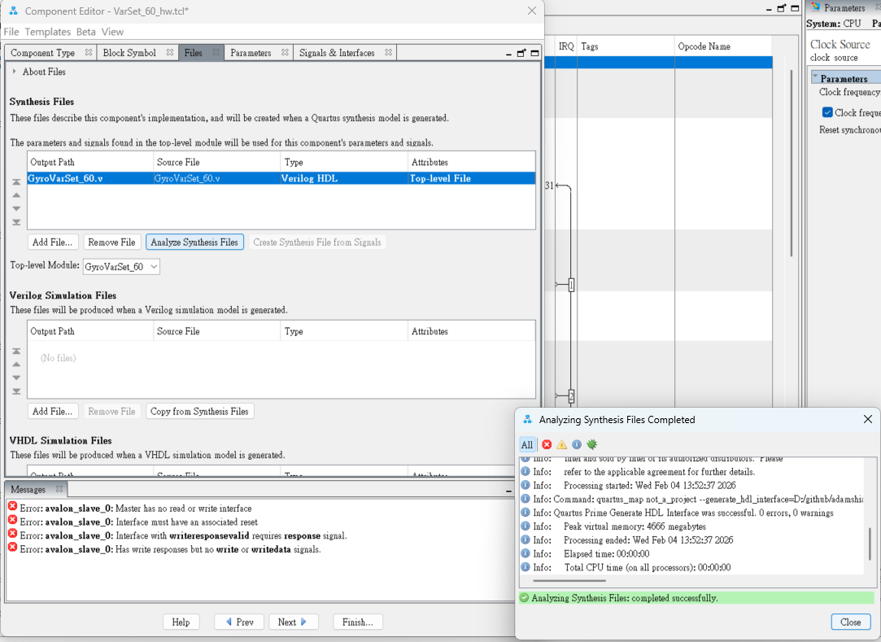
2. 新增 o_latch_trigger port
先按 Analyze Synthesis Files，主畫面下方會有紅字
此處 Avalon_slave_0 是自己新增的，可以移除

Slide 5
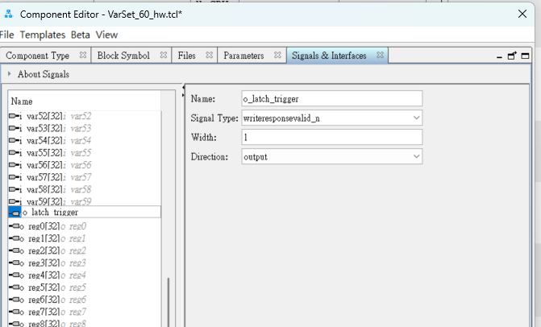
3. 把他拉到 conduit 組裡面

